Slide 1
Согласование с контрольным органом заключения контракта с единственным поставщиком (подрядчиком, исполнителем)

Slide 2
НОРМАТИВНОЕ ОСНОВНИЕ ДЛЯ СОГЛАСОВАНИЯ С КОНТРОЛЬНЫМ ОРГАНОМ В СФЕРЕ ЗАКУПОК ЗАКЛЮЧЕНИЯ КОНТРАКТА
Пункт 4 части 5 статьи 93 Федерального закона № 44-ФЗ
Заключение контракта с единственным поставщиком (подрядчиком, исполнителем) в случае признания определения поставщика (подрядчика, исполнителя) несостоявшимся осуществляется в соответствии с пунктами 24 и 25 части 1 статьи 93 по согласованию с контрольным органом в сфере закупок в случае признания несостоявшимися конкурса или аукциона, если начальная (максимальная) цена контракта превышает предельный размер (предельные размеры) начальной (максимальной) цены контракта, который устанавливается Правительством РФ.
Постановление Правительства РФ от 30.06.2020 № 961
Установлен предельный размер начальной (максимальной) цены контракта, при превышении которого заключение контракта с единственным поставщиком (подрядчиком, исполнителем) в случае признания конкурса или аукциона несостоявшимися осуществляется по согласованию с контрольным органом в сфере закупок товаров, работ, услуг для обеспечения государственных и муниципальных нужд, а также утверждены Правила согласования контрольным органом в сфере закупок товаров, работ, услуг для обеспечения государственных и муниципальных нужд заключения контракта с единственным поставщиком (подрядчиком, исполнителем).
2

Slide 3
СЛУЧАИ, КОГДА НЕОБХОДИМО СОГЛАСОВАНИЕ
ЗАКЛЮЧЕНИЯ КОНТРАКТА С КОНТРОЛЬНЫМ ОРГАНОМ В СФЕРЕ ЗАКУПОК
Если закупки не состоялась и начальная (максимальная) цена свыше 250 млн. рублей согласование требуется в следующих случаях, если:
Пункт 1 части 1 статьи 52 Закона № 44-ФЗ
по окончании срока подачи заявок на участие в закупке подана только одна заявка на участие в закупке
Пункт 2 части 1 статьи 52 Закона № 44-ФЗ
по результатам рассмотрения заявок на участие в закупке только одна заявка на участие в закупке соответствует требованиям, установленным в извещении об осуществлении закупки

Slide 4
СЛУЧАИ, КОГДА НЕОБХОДИМО СОГЛАСОВАНИЕ
ЗАКЛЮЧЕНИЯ КОНТРАКТА С КОНТРОЛЬНЫМ ОРГАНОМ В СФЕРЕ ЗАКУПОК
Если закупки не состоялась и начальная (максимальная) цена свыше 1 тыс. рублей согласование требуется в следующих случаях, если:
Пункт 3 части 1 статьи 52 Закона № 44-ФЗ
по окончании срока подачи заявок на участие в закупке не подано ни одной заявки на участие в закупке
Пункт 4 части 1 статьи 52 Закона № 44-ФЗ
по результатам рассмотрения заявок на участие в закупке комиссия по осуществлению закупок отклонила все такие заявки
Пункт 5 части 1 статьи 52 Закона № 44-ФЗ
все участники закупки, не отозвавшие в соответствии с Законом № 44-ФЗ заявку на участие в закупке, признаны уклонившимися от заключения контракта
Пункт 6 части 1 статьи 52 Закона № 44-ФЗ
если в соответствии с частями 9 и 10 статьи 31 Закона № 44-ФЗ заказчик отказался от заключения контракта с участником закупки, подавшим заявку на участие в закупке, которая является единственной, либо с участником закупки, подавшим заявку на участие в закупке, признанную единственной соответствующей требованиям, установленным в извещении об осуществлении закупки

Slide 5
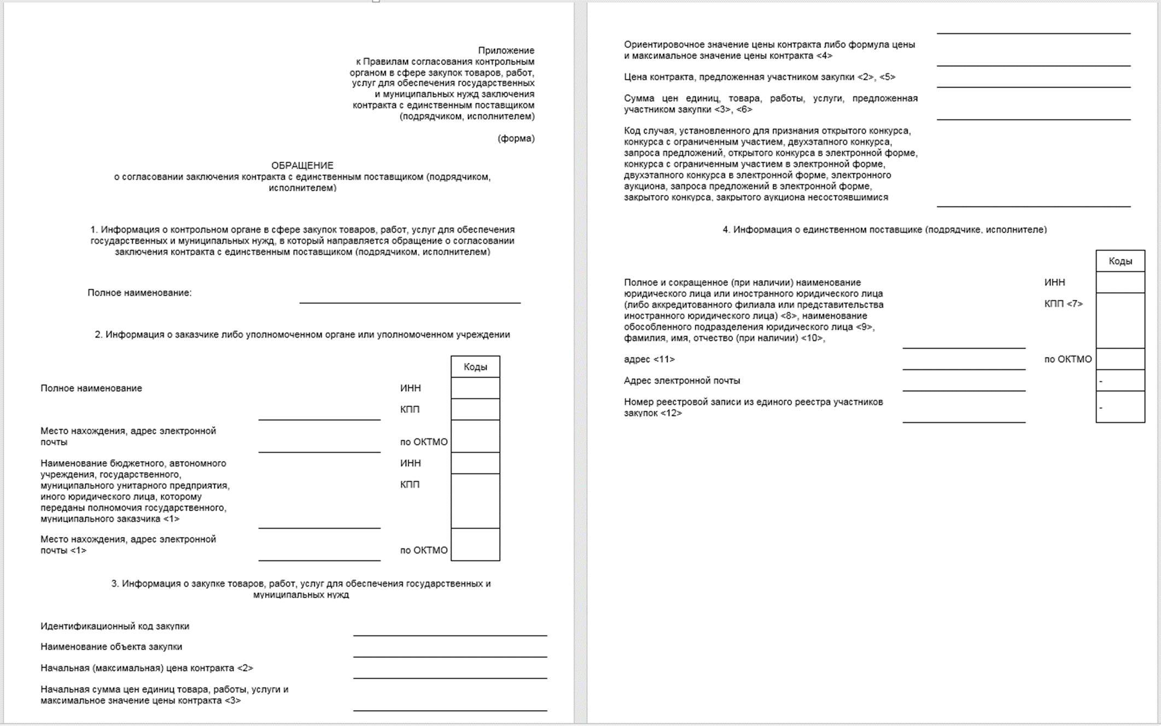
ФОРМА ОБРАЩЕНИЯ В КОНТРОЛЬНЫЙ ОРГАН О СОГЛАСОВАНИИ ЗАКЛЮЧЕНИЯ КОНТРАКТА
Форма обращения предусмотрена Правилами, утвержденными постановлением Правительства РФ
от 30.06.2020 №961

Slide 6
СЛУЧАИ ОТКАЗА В СОГЛАСОВАНИИ ЗАКЛЮЧЕНИЯ КОНТРАКТА
Контрольный орган принимает решение об отказе в согласовании заключения контракта
в случае выявления при проведении внеплановой проверки:
неверного выбора способа определения поставщика (подрядчика, исполнителя)
описания объекта закупки, влекущего ограничение количества участников закупки
установления требований к участникам закупки с нарушением норм законодательства о контрактной системе
сокращения срока подачи заявок на участие в закупке
отклонения заявки на участие в закупке, признания заявки на участие в закупке не соответствующими требованиям извещения об осуществлении закупки и документации о закупке, отказ в допуске к участию в определении поставщика (подрядчика, исполнителя) с нарушением норм законодательства о контрактной системе;
несоответствия заявки на участие в закупке, поданной единственным поставщиком (подрядчиком, исполнителем), требованиям извещения о закупке
несоответствия единственного поставщика (подрядчика, исполнителя), требованиям, установленным в извещении об осуществлении закупки в соответствии с частью 1, частями 1.1, 2 и 2.1 (при наличии таких требований) статьи 31 Закона № 44-ФЗ

